Slide 1
인공지능 이론 및 프로그래밍: 7강(10월13일)
세포, 뉴런, 뇌, 인지시스템 개론
(Cell, Neuron, Brain, and Cognition)
이론수업 HW #4.
1) Perceptron 관련 다음 동영상을 보고 보고서를 작성하시오 (Max 3 page)
https://www.youtube.com/watch?v=VO5vKowfMOQ
  Carnegie Mellon University Course: 11-785, Intro to Deep Learning
  Lecture 1 | The Perceptron - History, Discovery, and Theory
  특히, 본 동영상의 내용 중에서 뉴런의 세포분열 (cell division) 관련 내용을 찾아 설명하시오.
    시간 stamp는 ?
2) 다음 동영상을 보고 보고서를 작성하시오 (Max 1 page)
https://www.youtube.com/watch?v=9n-JyUV1gzo
- The Exploding Anti-Tank Dogs of World War II
제출방법:
제출날자: 10월19일
주의: Terminology(용어)를 제외한 내용은 한글로 작성.

Slide 2
공지사항
중간고사
  시험방식: 대면시험 (공정성과 투명성 확보를 위함)
  시험범위: 강의된 전체내용. 실습강의 내용도 포함됨 (즉, 프로그래밍 문제 가능).
  일시: 10월 23일(금) 13:00 – 15:00 (실습시간)
  장소: 제1공학관 404호, 405호
  유의사항: A4 용지 1면에 Summary Sheet 준비바람.
    자필한 Summary Sheet만 가능
    복사불가, 인쇄불가
  체온측정후 필요시 특별고사실에서 시험을 보게 됨.
Term Project
  내용: 직접 촬영한 image를 Deep Learning으로 분석하여 의사결정하는 문제
    상세내용은 추후 설명
  학습목표: HW 활용 + Image analysis + Deep Learning + Programming
  과제수행형태: Team Project (4인 1팀)
    각자 Team 구성노력 시작하기 바람.
    Team 구성결과를 제출하기 바람 (상세한 내용은 추후 재공지)

Slide 3
이론수업 HW #4 의 DUE DATE는 10월 26일 입니다.

Slide 4
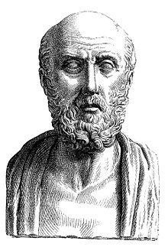
Hippocrates, BC 460-370 (90세)
서양의학의 아버지
Men ought to know that from the brain, and from the brain only, arise our pleasures, joys, laughter and jests, as well as our sorrows, pains, griefs and tears. Through it, in particular, we think, see, hear, and distinguish the ugly from the beautiful, the bad from the good, the pleasant from the unpleasant, in some cases using custom as a test, in others perceiving them from their utility. It is the same thing which makes us mad or delirious, inspires us with dread or fear, whether by night or by day, brings sleeplessness, inopportune mistakes, aimless anxieties, absent-mindedness, and acts that are contrary to habit. These things that we suffer all come from the brain, when it is not healthy, but becomes abnormally hot, cold, moist, or dry, or suffers any other unnatural affection to which it was not accustomed. Madness comes from its moistness.
(The Sacred Disease, in Hippocrates, trans. W. H. S. Jones (1923)
뇌로부터, 뇌 혼자로부터, 우리의 기쁨, 즐거움, 웃음, 농담과 슬픔, 고통, 탄식, 눈물이 나타난다. 특히, 뇌를 통해 우리는 생각하고, 보고, 듣고, 추한 것과 아름다운 것을 구별하고, 나쁜 것과 좋은 것을 가리고 유쾌한 것과 불쾌한 것을 구별한다. .. 뇌가 조용할 때, 인간은 온전하게 생각할 수 있다.

Slide 5
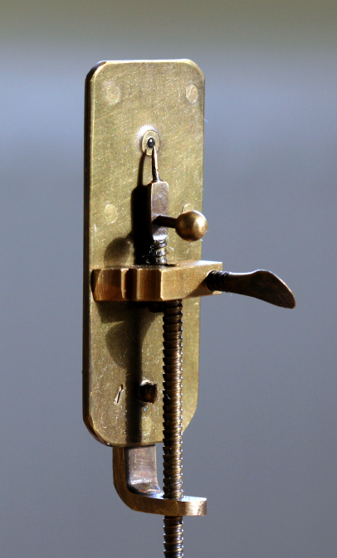
현미경연대표
1590년대 독일 안경제조자 Hans Jansen과 그의 아들 Zacharias Jansen가 최초의 현미경을 만들었다고 알려져 있다.
1610년 갈릴레오 갈릴레이Galileo Galilei (1564-1642)가 볼록렌즈와 오목렌즈를 가진 복합 현미경을 발명했다. (1609년, Galilei가 망원경telescope으로 천문관측. 그래도 지구는 돈다).
1625년 Giovanni Faber가 갈릴레이의 복합 현미경에 현미경(microscope)이라고 이름 붙였다.
1660년경 네덜란드 델프트에 살았던 Anton van Leeuwenhoek(1632-1732)가 최초로 대물렌즈와 오목렌즈를 이용한 현미경을 만들었고 배율은 100-300배 정도 되었다.
  레벤후크가 최초의 미생물을 관찰자인 듯.
1665년 Robert Hooke가 Micrographia를 출판하고, 코르크 마개에서 그가 발견한 것에 세포(cell)라는 이름을 붙였다.
Anton van Leeuwenhoek이 17세기에 제작한 270 배율의 현미경

Slide 6
전자현미경: 1930년대
전자 현미경은 헝가리의 물리학자인 실라르드 레오에 의해 처음으로 창안되고 만들어졌다.
1931: 베를린 공과대학의 루스카 연구팀 400배의 배율을 가진 전자현미경의 프로토 타입 개발.
1933: 1만 배의 상(像)을 얻어 광학 현미경의 분해능보다 뛰어나다는 것을 실증했다.
1939: 세계 최초로 전자 현미경 시판
  독일의 지멘스

Slide 7
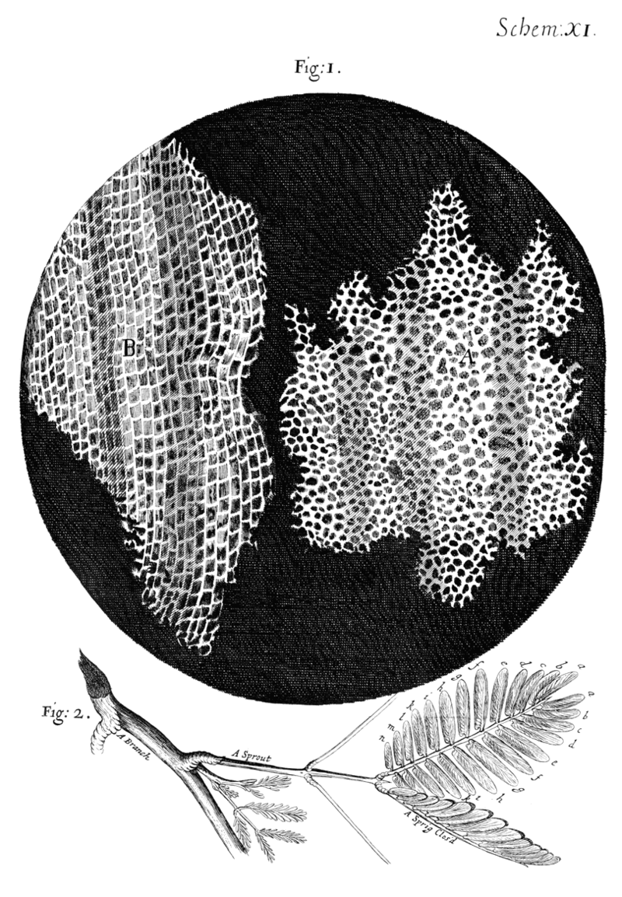
로버트 훅이 수록한 코르크의 조직 소묘
세포는 1665년 Robert Hooke 이 처음으로 발견하여 《Micrographia》에 수록하였다.
Hooke은 이 책에 그가 관찰한 60 건의 다양한 생물 그림을 실었다.
그 중 하나는 코르크 병마개를 아주 얇게 저며 관찰한 것이는데,
훅은 코르크 조직에서 보이는 격자를 “세포”(cell)라고 불렀다.
Cell의 어원은 라틴어 cella: “작은 방”을 뜻함.
훅의 시대에 cell은 벌집의 방과 같은 것을 가리키는 낱말로 쓰이고 있었다.
살아있는 조직은 모두 사라지고 세포벽만 남은 빈 공간이었다.
Hooke’s Law: 1660년 인지한 법칙을 1678년 처음 언급

Slide 8
Neuroscience: 신경과학(神經科學)
뇌를 포함한 모든 신경계에 대해서 연구하는 학문
  Psychiatry (정신의학, 신경정신과, 정신과)는 정신질환을 연구하고 치료하는 의학의 한 분야. (Neuroscience 와 유사성과 차이성이 있음).
유전학, 생화학, 생리학, 약리학, 병리학, 진화 생물학 등의 학문과 밀접한 연관을 맺고 있으며 생물학의 한 분야
심리학, 컴퓨터공학, 통계학, 물리학, 의학, 언어학, 철학, 수학 등의 다른 분야와의 학제간 학문
신경계 연구의 역사는 고대 이집트까지 거슬러 올라간다.
  두통을 완화하거나 정신 질환을 치료하려는 목적 혹은 두개골 내압을 낮추기 위하여 두부 절개술(두개골에 구멍을 내는 외과술)이 시행되었다.
  이집트인이 뇌 손상에 대한 지식을 가지고 있었다 (BC 18세기 필사본).
  두부 절개술이 행해졌다는 증거는 신석기 시대 지층에서도 발견 (전세계적)

Slide 9
뇌에 대한 옛날 서양의 개념들
고대 그리스의 Hippocrates (BC 460-370)
플라톤(BC 428(?)-348(?))
  정신을 둘로 분리
    이성이나 지성 등은 '신의 정신’
    감정이나 식욕이나 성욕은 ‘사람의 정신’
  신의 정신은 대뇌에 있고 사람의 정신은 척수에 있다고 생각했다
아리스토텔레스(B.C. 384~322): 지능이 심장에 자리하고 뇌는 혈액을 식히는 방열기의 역할을 한다고 생각
갈레노스 (AD 129~AD 199): 뇌가 생각과 정서, 기억을 조절하는 곳 주장
레오나르도 다빈치 (1452-1519)
  뇌에 정신이 있다고 생각.
  뇌의 방 (뇌 안의 공간)에 정신이 들어 있다고 했다.

Slide 10
파블로프의 개(1897): 고전적 조건 형성 실험
Pavlov’s Dog (or Pavlovian): Classical Conditioning
고전적 조건형성(古典的條件形成, Classical Conditioning)은 대표적 행동주의 심리학의 이론
  행동주의: 인간과 동물의 행동을 이해하는 것에 대한 체계적 접근법
특정 반응을 이끌어내지 못하던 자극(중성자극)이 그 반응을 무조건적으로 이끌어내는 자극(무조건자극)과 반복적으로 연합되면서 그 반응을 유발하게끔 하는 과정
Ivan Pavlov (1849-1936): 1904 노벨생리의학상
In 1903, at the 14th International Medical Congress in Madrid, Pavlov read a paper on «The Experimental Psychology and Psychopathology of Animals».
In this paper the definition of conditioned and other reflexes was given and it was shown that a conditioned reflex should be regarded as an elementary psychological phenomenon, which at the same time is a physiological one.

Slide 11
조건 형성 실험: Conditioning
조건형성(conditioning):
  중성자극(NS)이 무조건자극(US)과 연합하여 무조건반응(UR)을 이끌어내는 과정.
조건형성이 이루어지면 중성자극(NS)은 조건자극(CS)이 되어 조건반응(CR)을 이끌어낸다.
  Reflex: 반사반응, 반사운동
  중성자극 Neutral Stimulus NS: 평소 특정한 반응을 이끌어내지 못하는 자극
  무조건자극 Unconditioned Stimulus US: UR을 끌어내는 자극
  무조건반응 Unconditioned Response UR
  조건자극 Conditioned Stimulus CS
  조건반응 Conditioned Response CR

Slide 12
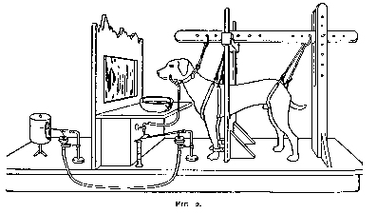
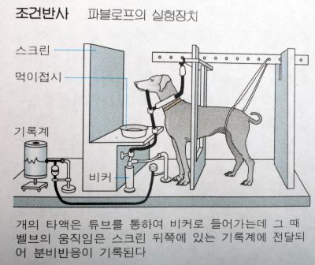
파블로프의 개(1897): 고전적 조건 형성 실험
Pavlov’s Dog (or Pavlovian): Classical Conditioning
파블로프의 조건 형성 실험
  개의 턱에 뚫은 구멍에서 나오는 침의 양을 측정
조건 형성 이전
  개는 음식을 보면 무조건 침을 흘린다.
    음식: 무조건자극(US)이고, 침을 흘리는 반응은 무조건반응(UR)
  종소리를 들려주면 개는 반응이 없다.
    종소리: 어떤 반응도 이끌어내지 못하는 중성자극(NS)
조건형성 과정: 무조건자극과 중성자극의 연합
  개에게 음식을 줄 때마다(US) 반복적으로 종소리를 같이 들려준다(NS).
조건형성 이후
  중성자극인 종소리(NS)만 들려주어도 침을 흘리게 된다.
    조건형성이 된 후의 종소리는 조건자극(CS)
    조건형성이 된 후에 침을 흘리는 반사는 조건반응(CR)

Slide 13
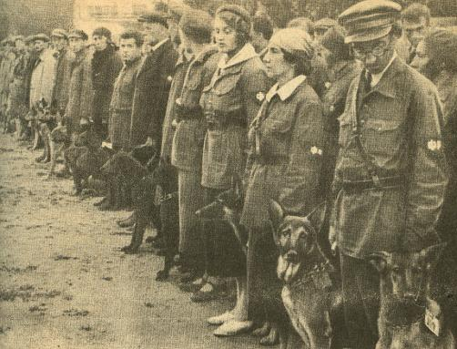
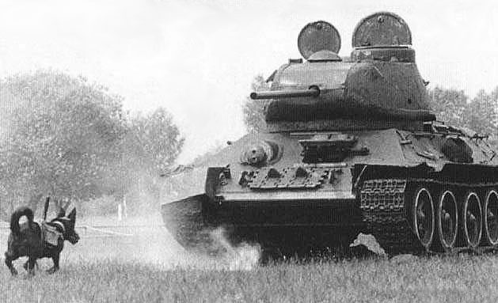
대전차견(對戰車犬, anti-tank dog): AI 학습시 주의 https://www.youtube.com/watch?v=9n-JyUV1gzo
The Exploding Anti-Tank Dogs of World War II
제2차 세계 대전(1939-1945) 기간 중 1941-1942 에 사용 (소련이 나치군에게)
탱크를 무력화시키기 위해 파블로프의 조건반사를 이용하여 훈련시킨 개
개의 등에 폭탄을 묶어 놓고 개가 적군의 탱크 밑으로 들어가면 폭탄이 터지도록 장치를 하는 것
실제 운용에는 어려움이 있었다.
  소련군의 탱크를 이용해서 훈련
  개가 소련군 탱크로 달려가는 일이 많았다.
  움직이는 탱크 밑으로 들어가려고 하지 않는 개가 많았다.
  나치군이 자폭견에 대해서 알게 된 후 개들을 보이는 즉시 사살명령
  소련군 탱크는 경유를 연료로 사용. 나치는 휘발류를 연료로 사용.

Slide 14
세포이론
슐라이덴(Matthias Jakob Schleiden, 1804~1881)과 슈반(Theodor Schwann, 1810-1882)은 세포를 생물의 기본 단위이자 발생 단위로 여기는 세포 이론을 제시하였다.
  세포설 (1839)
1838년 슐라이덴은 식물의 모든 부분이 세포나 세포의 부산물로 이루어져 있다고 제안하였고, 또한 마치 광물의 결정처럼 세포의 결합 구조에 의해 생물의 외부 형태가 결정된다고 제안하였다.
1839년 슈반은 식물 뿐만이 아니라 동물 역시 세포로 이루어져 있으며, 모든 생물은 세포로 이루어져 있다고 주장하였다.
세포설을 신경세포로 확장 불가
  현미경의 성능한계로 신경세포의 미세한 조직까지 관찰 불가능.

Slide 15
생물학적 세포, 뉴런, 뇌: 간단한 역사
1890년대: 골지(Camillo Golgi, 이탈리아)가 은 염색법을 개발
  은 염색법은 크롬산 은(silver chromate)염을 이용하여 개별 뉴런의 구조를 잘 드러냄.
산티아고 라몬 이 카할(Santiago Ramón y Cajal, 스페인)은 이 기술을 이용하여 '뇌의 기능적 단위는 뉴런＇이라는 뉴런독트린(neuron doctrine)를 주장하였다.
Golgi와 Cajal은 뇌 곳곳의 뉴런을 관찰, 묘사, 분류
  1906년 노벨 생리학·의학상을 수상하였다.
19세기 말: 부아-레몽(Emil du Bois-Reymond), 뮐러(Johannes Peter Müller),헬름홀츠(Hermann von Helmholtz) 등은 뉴런이 흥분하여 인접한 뉴런의 전기적 상태에 영향을 미친다는 것 증명
1939 (세포설 후 100년): Cole & Curtis, 오징어의 거대 신경축삭에서 신경충격전달 관찰
1952년, 호지킨(Alan LLoyd Hodgkin)과 헉슬리(Andrew Huxley)는 오징어의 거대 축삭에서 활동전위가 발화되고 전달되는 수학적 모델(호지킨-헉슬리 모델)을 제시하였다.
1961년에서 1962년 사이, 피츠휴(R. FitzHugh)와 나그모(J. Nagumo)는 호지킨-헉슬리 모델을 간소화하여 피츠휴-나그모 모델을 만들었고,
1962년 캐츠(Bernard Katz)는 뉴런 사이의 공간을 건너는 신경전달을 시냅스로 모델링.
1981년 모리스와 레카는 두 모델을 결합하여 모리스-레카 모델(Morris-Lecar model)로 만들었다.
1984년 J.L. 힌드마쉬와 R.M. 로즈는 신경전달 모델을 확장하였다.

Slide 16
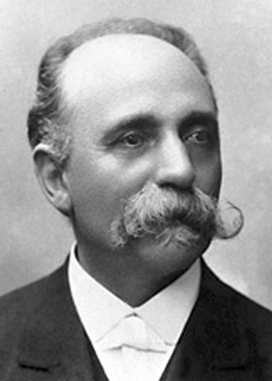
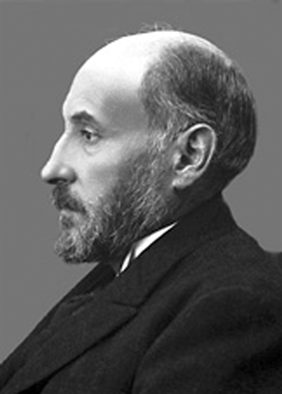
1906 노벨 생리의학상
카밀로 골지 (Camillo Golgi, 1843 ~ 1926)
  이탈리아의 내과의사/세포학자. 1865년에 파비아 대학교 졸업.
  다양한 현장 경험 후, 1881년에 파비아 대학교 병리학 교수.
  신경조직을 염색하는 은염색법을 개발하여 중추신경계의 구조를 밝혔으며, 근대적인 신경계 연구 방식을 개척
  망상설(網狀說): 신경세포끼리 돌기에 의하여 이어져 네트워크를 형성하고 있다는 설
산티아고 라몬 이 카할 (Santiago Ramon y Cajal, 1852 ~ 1934)
  스페인의 조직학자. 1877년에 마드리드 대학교에서 의학 박사.
  다양한 경력 후 1892년부터 1922년까지는 바르셀로나 대학교 조직학 및 병리해부학 교수 재직.
  골지의 연구 방법을 사용하여 신경계 연구 방법을 확립하였다.
  뉴런설: 각각의 신경세포는 독립된 존재로서 직접 연결되어 있지 않다는 설
  신경학의 아버지로 불림
  신경조직은 뉴런이라는 세포로 이루어져 있고, 이들은 서로 관계를 형성한다는 이론 확립

Slide 17
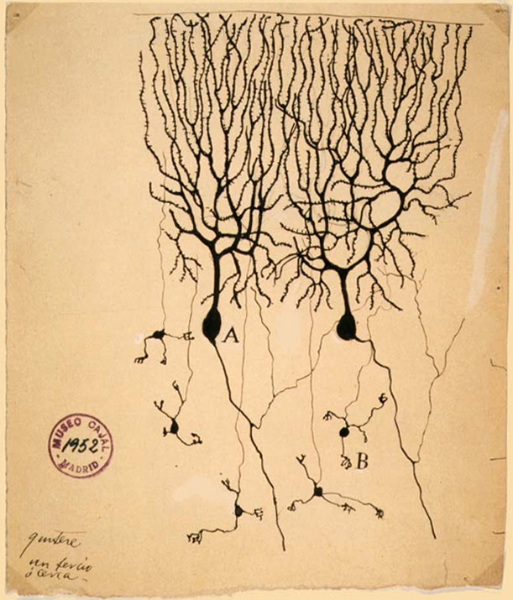
비둘기의 소뇌에 위치한 뉴런
(Santiago Ramón y Cajal, 1899)
(1899) 산티아고 라몬 이 카할이 만든 조롱박세포.
A가 조롱박세포이고 B는 과립세포이다.
가지가 많은 가지돌기가 세포체로 모이고, 세포체에서는 단일 축삭이 아래로 빠져나간다.

Slide 18
Cajal 의 뉴런독트린 (Neuron Doctrine): 1888
The concept that the nervous system is made up of discrete individual cells
The term neuron (spelled neurone in British English) was itself coined as a way of identifying the cells in question.
The neuron doctrine, as it became known, served to position neurons as special cases under the broader cell theory evolved some decades earlier.
1839년 세포설 (by Schleiden & Schwann)로 모든 생명체는 세포로 구성되었음이 알려졌음.
하지만 신경계조직은 명확한 의견이 부재
그 이유는, 뉴런은 가지가 많고, 축삭과 수상돌기가 복잡하고, 다른 뉴런들과 접촉하고 있는 등
수 십 억 개의 세포로 구성되었는지…
아니면 하나의 거대한 네트워크인지
논쟁이 있었다.
현미경의 성능 부족

Slide 19
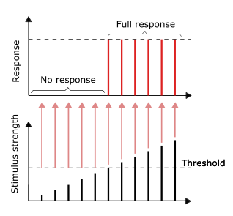
All-or-none Principle (1871): Henry Bowditch
The principle for nerve or muscle fibre
If stimulus exceeds the threshold potential, the nerve or muscle fiber will give a complete response; otherwise, there is no response.
Established by the American physiologist Henry Bowditch in 1871
  From the contraction of heart muscle.
As long as the stimulus reaches the threshold, the full response would be given. Larger stimulus does not result in a larger response, vice versa.

Slide 20
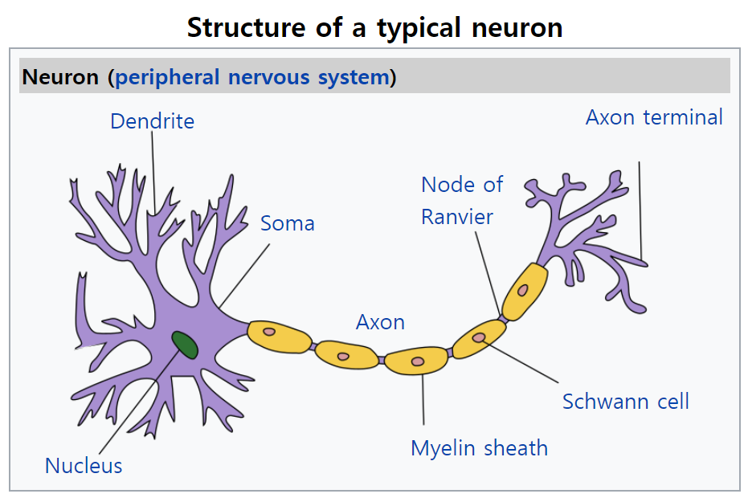
Biological 뉴런의 구조

Slide 21
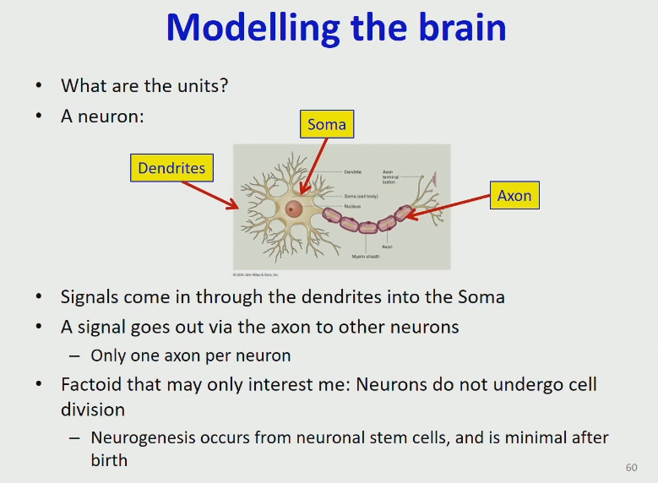

Slide 22
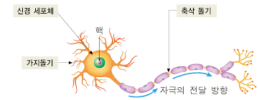
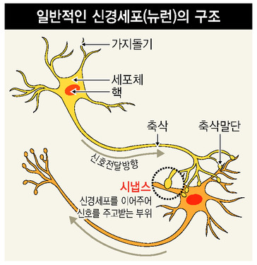
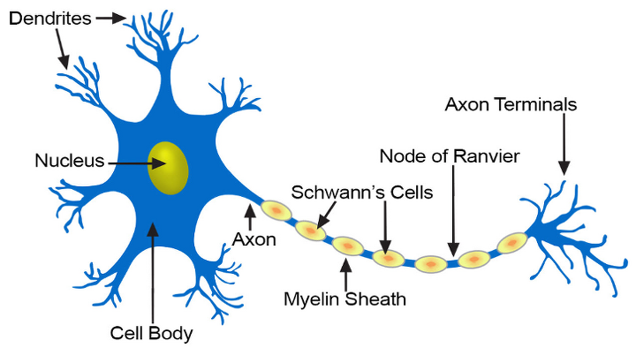

Slide 23
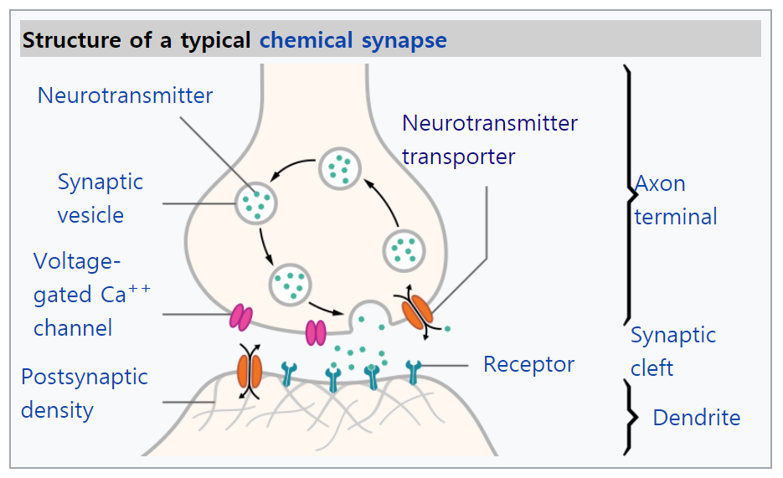
Synapse (연접): 1897
Synapse
  Greek
  synapsis (συνάψις) meaning "conjunction“
  and from συνάπτεὶν
    συν meaning "together“ and
    ἅπτειν meaning "to fasten".
1897: Introduced by the English neurophysiologist
  Charles Sherrington
  in Michael Foster's Textbook of Physiology.

Slide 24
Neuroplasticity: 신경가소성
Plastic:
  형성하는, 소조 할 수 있는, 유연한, 소조의, 성형의
  플라스틱, 비닐의, 신용 카드의, 가소성의
  유래: 그리스어 plastikos (쉽게 원하는 모양으로 가공할 수 있다는 의미)
  Plastic surgery: 성형수술
Plasticity: 가소성 (可塑性, 塑= 빚을 소) = Plastic deformation
  The ability of a solid material to undergo permanent deformation in response to applied forces
  Permanent deformation: a non-reversible change of shape
신경가소성(Neuroplasticity)
  인간의 두뇌가 경험에 의해 변화되는 능력
  뇌가 성형적(plastic)이고 순응성이 있다(malleable)는 것
  이러한 두뇌의 특징은 현대에 와서야 발견
  뇌는 경험에 대한 반응으로 스스로를 (한계 내에서) 재설계 가능 (Shatz 92).
  학습은 신경세포 연결 길이의 변화, 연결의 추가/제거, 새로운 신경세포의 형성을 통해 일어날 수 있는데, 가소성은 바로 이러한 학습과 관계가 있다.

Slide 25
Neuroplasticity = Brain Plasticity
뇌의 신경경로가 외부의 자극, 경험, 학습에 의해 구조/기능적으로 변화하고 재조직화 되는 현상
신경경로는 일생을 통해 끊임없이 변함
새로운 언어나 운동기능의 습득이 왕성한 유년기때 사용되는 새로운 신경경로의 활동성이 최대치를 보인다.
성년기나 노년기에는 그 잠재성은 약간 감소하지만, 여전히 새로운 언어나 운동기술을 어느 정도의 수준까지 습득할 수 있는 일정한 수준의 뇌신경 가소성을 일생동안 유지한다.
신경가소성에 관한 이론에 의하면, 경험은 실질적으로 두뇌의 물리적 구조와 기능적 조직 모두를 변화시킬 수 있다.
신경가소성 개념 처음 제안: 1890
  William James: The Principles of Psychology에서 처음 제안
  이후 50년 동안 이 개념은 무시되었다.
신경가소성이란 용어 처음 사용: 1948
  폴란드 신경과학자인 Jerzy Konorski (1948, Conditioned Reflexes and Neuron Organization 에서)

Slide 26
7 Benefits Neuroplasticity Has on the Brain
Recovery from brain events like strokes;
Recovery from traumatic brain injuries;
Ability to rewire functions in the brain
  If an area that controls one sense is damaged, other areas may be able to pick up the slack;
Losing function in one area may enhance functions in other areas
  If one sense is lost, the others may become heightened;
Enhanced memory abilities;
Wide range of enhanced cognitive abilities;
More effective learning.

Slide 27
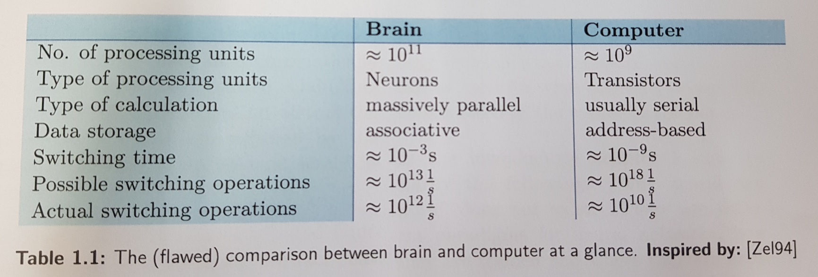
Brain vs. Computer

Slide 28
다음주에 만나요.
건강하세요.

